Slide 1

ACTi
交通監控解決方案

Slide 2
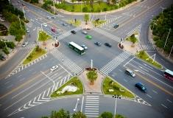
交通概覽
ACTi 提供端到端的解決方案，以優化交通安全和交通管理，使用高品質的監控攝影機、視頻分析和管理伺服器。 交通擁堵、車禍、逆向行駛、黑名單車輛通過以及許多其他類型的事件都可以通過視頻監控結合人工智慧技術來檢測。
與安全或管理相關的挑戰和解決方案需求因交通類型而異。 最大的交通相關挑戰是交通擁堵、影響交通安全的天氣條件、車禍以及行為相關問題，例如逆向行駛。
ACTi 的端到端交通監控解決方案包括 IP 攝影機、視頻管理系統、移動監控、視頻分析、警報系統、eMap 系統以及更多。

Slide 3
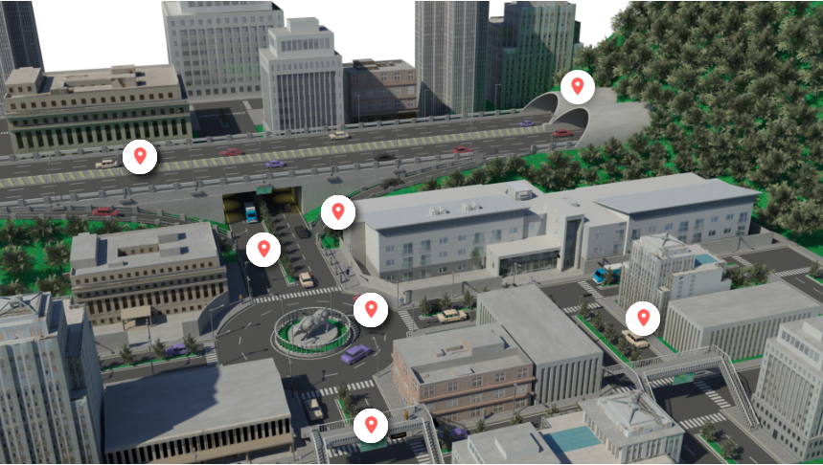
交通：地圖
隧道
高速公路
車道
道路
交叉口和環形交道
人行道
行人天橋

Slide 4
交通：應用與地點
 | 隧道 | 高速公路 | 道路 | 車道 | 環形交道 | 交叉口 | 行人天橋 | 人行道
車輛行駛方向違規檢測 | 是 | 是 | 是 | 是 | 是 | 是
限制區域駕駛檢測 |  |  |  |  |  |  |  | 是
非法停車檢測 | 是 |  |  |  | 是 | 是
可疑徘徊檢測 |  |  |  |  |  |  | 是 | 是
交通擁堵監控 | 是 | 是 | 是 | 是 | 是 | 是
非法停車檢測 | 是 | 是 | 是 | 是
被盜車輛檢測 | 是 | 是 | 是 | 是 | 是 | 是
快速車道上的卡車檢測 | 是 | 是
安全保障 |  |  |  |  |  |  | 是 | 是
黑名單車輛識別 | 是 | 是 | 是 | 是 | 是 | 是

Slide 5
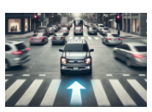
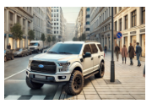
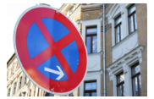
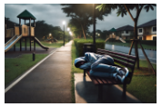
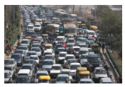
交通：應用
車輛行駛方向違規檢測
檢測車輛是否朝錯誤方向行駛並立即發出警報。
限制區域駕駛檢測
檢測車輛出現在限制區域，如人行道、公園及其他不可駛入的地方。
非法停車檢測
檢測車輛在禁止停車區域意外停車的情況。
可疑徘徊檢測
在夜間公共場所檢測可疑徘徊的人。
交通擁堵監控
利用基於人工智慧的交通擁堵檢測技術監控交通流量和擁堵情況。

Slide 6
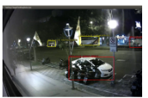
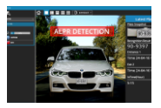
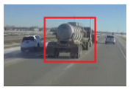

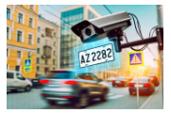
交通：應用
非法停車檢測
檢測停放在路邊或禁止停車區域的車輛。
被盜車輛檢測
利用高速自動車牌識別技術識別被盜車輛，當它們經過靜態或移動檢查點時。
快速車道的卡車檢測
監控公共道路的快速車道，自動檢測非法駛入的卡車。
安全保障
確保使用視頻監控系統的人員安全。
黑名單車輛識別
通過自動識別車牌來識別黑名單上的車輛。

Slide 7






交通：應用
車輛行駛方向違規檢測
檢測車輛是否朝錯誤方向行駛並立即發出警報。
逆向行駛的車輛無論是故意還是意外，都是巨大的安全風險。 及早反應可以在事故發生之前處理事件。
這是基於車輛錯誤方向檢測分析，內置於ACTi攝影機中。閱讀更多。
解決方案
閱讀
閱讀
閱讀
閱讀
閱讀

Slide 8

交通：應用
限制區域駕駛檢測
檢測車輛出現在限制區域，如人行道、公園及其他不可駛入的地方。
有許多地點是不允許機動車輛駛入的。 這些地點可能包括人行道、公共廣場、公園、某些類型的隧道、橋樑及其他地點。 違規行為將通過車輛檢測分析被檢測並立即報告。
這是基於 ACTi 攝影機內部的 車輛進入區域檢測 分析。 閱讀更多。
解決方案
閱讀
閱讀
閱讀
閱讀
閱讀

Slide 9
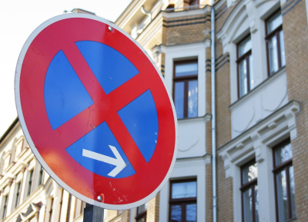
交通：應用
非法停車檢測
檢測車輛在禁止停車區域意外停車的情況。
非法停車可能立即造成交通事故或交通堵塞的風險。 為了儘快解決這些問題，自動停車檢測分析會提醒執法官員。
這是基於 ACTi 攝影機內部的 停車檢測 分析。 閱讀更多。
解決方案
閱讀
閱讀
閱讀
閱讀
閱讀

Slide 10

交通：應用
可疑徘徊檢測
在夜間公共場所檢測可疑徘徊的人。
公共區域受到監控以確保安全。 潛在安全風險的跡象之一是檢測到公共區域（如交通公園）中的可疑徘徊，特別是在夜間。
這是基於 ACTi 攝影機內部的 人員徘徊 檢測 分析。 閱讀更多。
解決方案
閱讀
閱讀
閱讀
閱讀
閱讀

Slide 11
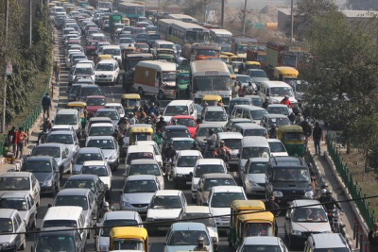
交通：應用
交通擁堵監控
利用基於人工智慧的交通擁堵檢測技術監控交通流量和擁堵情況。
自動警報交通擁堵的原因有兩個：
1. 收集交通擁堵模式的統計數據，以便進行長期解決方案規劃
2. 檢測異常交通擁堵並立即處理。
意外的交通堵塞可能是某些事件的結果。 如果不立即處理，交通擁堵可能會影響數千輛車輛。
這是基於 ACTi 攝影機內部的 車輛計數 分析。 瞭解更多。
解決方案
閱讀
閱讀
閱讀
閱讀
閱讀

Slide 12
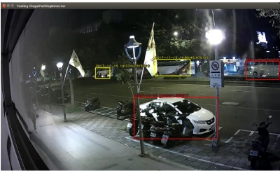
交通：應用
非法停車檢測
檢測停放在路邊或禁止停車區域的車輛。
檢測在路邊或禁止停車區域停放的車輛。 違規行為可能包括：
錯誤停放的車輛類型、禁止停車區域、禁止停車的時間段
這是基於 ACTi 攝影機內部的 車輛徘徊檢測 分析。 瞭解更多。
解決方案
閱讀
閱讀
閱讀
閱讀
閱讀

Slide 13
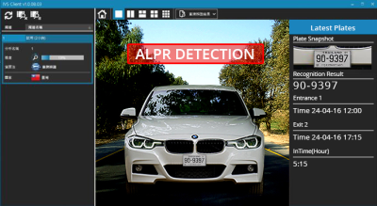
交通：應用
被盜車輛檢測
通過高速自動車牌識別技術識別經過靜態或移動檢查點的被盜車輛。
通過高速自動車牌識別技術識別經過檢查點的被盜車輛。 檢查點可以是靜態交通監控崗位或警車。
這是基於 ACTi 攝影機內部的 自動車牌識別 分析。 瞭解更多。
解決方案
閱讀
閱讀
閱讀
閱讀
閱讀

Slide 14
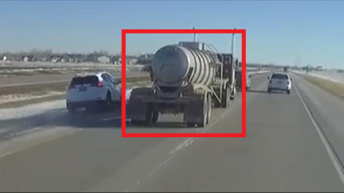
交通：應用
快速車道上的卡車檢測
監控公共道路的快速車道，自動檢測非法駛入的卡車。
在大多數國家，卡車不允許進入高速公路的快速車道，以提供對較小車輛的更多安全保障。 然而，當右側車道出現擁堵時，一些卡車司機可能會被誘惑暫時切換到快速車道，以便超越交通並趕上交貨期限。 這種魯莽駕駛一旦被發現，將會受到高額罰款的處罰。 然而，每次事件發生時，並沒有警察在場目擊。
這是基於車輛類型檢測分析，該分析內建於ACTi攝影機中。瞭解更多。
解決方案
閱讀
閱讀
閱讀
閱讀
閱讀

Slide 15

交通：應用
安全保障
確保使用視頻監控系統的人員安全。
ACTi 提供小型零售的監控解決方案，確保安全，並進行全景和細節監控。 通過在商店的中心或角落安裝一個具有寬視角的攝影機，可以完美覆蓋整個區域。 同時，進入場地的人臉可以被隱蔽安裝在入口高度條上的隱蔽攝影機捕捉。
對於大型項目，ACTi TV 牆可以在不同的顯示器上同時顯示多個視圖。 獲得完整的概覽以提高情境意識和運營效率。
解決方案

Slide 16
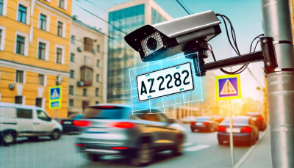
交通：應用
黑名單車輛識別
通過自動識別車牌來識別黑名單上的車輛。
有各種不同類型的黑名單。 有不允許進入某些地點的車輛黑名單。 還有與犯罪嫌疑人相關的車輛黑名單。 也可能有因為過期車牌或其他原因而被列入名單的車輛。
這是基於 ACTi 攝影機內部的 自動車牌識別 分析。 瞭解更多。
解決方案
閱讀
閱讀
閱讀
閱讀
閱讀

Slide 17
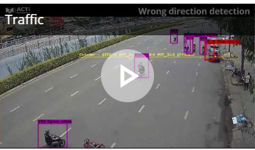
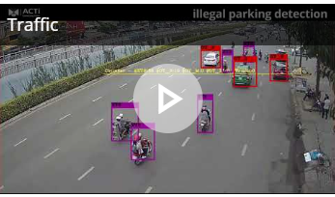
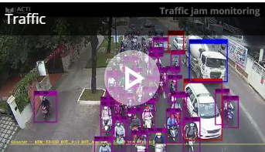
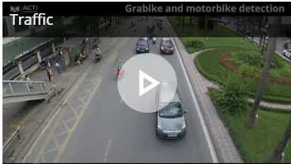
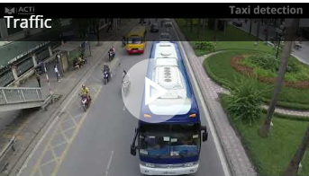
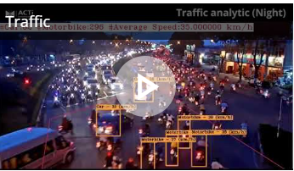
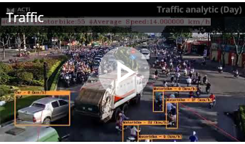
交通：專案參考

Slide 18





ACTi 深度學習 AI 攝影機產品線
深度學習是一種人工智慧（AI）中的方法，教導電腦以類似人類大腦的方式處理數據。 深度學習模型能夠識別圖片、文本、聲音及其他數據中的複雜模式，以產生準確的見解和預測。
型號 | A426 | A826 | A952 | A956 | Q83
照片
類型 | 變焦子彈型 | 變焦圓頂型 | 高速圓頂型 | 高速圓頂型 | 多影像
解析度 | 5MP | 5MP | 8MP | 2MP | 20MP
鏡頭 | 4.4倍變焦 | 4.4倍變焦 | 22倍變焦 | 40倍變焦 | 4個變焦鏡頭
內建車輛相關分析 | 車輛計數、車輛越線檢測、車輛進入區域檢測、車輛錯誤方向檢測、車輛徘徊檢測、車輛追蹤、停車輛檢測、車牌檢測、自動車牌識別

Slide 19


A426 交通安裝
PMAX-0534
帶接線盒的柱子安裝，支援3.25"到7.0"的柱子
A426
5MP變焦子彈型攝影機，具備日夜功能、自適應紅外線、極端寬動態範圍、SLLS、4.4倍變焦鏡頭、深度學習AI

Slide 20


自動車牌識別攝影機 (A426)
這款人工智慧攝影機可以同時識別多條車道上的多個車牌。
觀看視頻
https://www.acti.com/video/v2902
自動車牌識別攝影機 + NVR 3
ACTi NVR 3 支援深度學習人工智慧事件和元數據。 當檢測到黑名單上的車輛時，NVR 將顯示即時警報。
觀看視頻
https://www.acti.com/video/v2904

Slide 21





ACTi 人工智慧解決方案架構
行動客戶端
電子郵件
警報
警報
視頻
視頻
實時
分析數據
實時
分析數據，警報
人工智慧攝影機
NVR 伺服器
(ACTi NVR 3 企業版)
NVR 客戶端

Slide 22
與基於伺服器的人工智慧提供者相比，ACTi 的優勢
數百個通道的深度學習分析可以由單一的視頻管理系統伺服器管理，僅需使用一般的伺服器硬體配置。 基於伺服器的人工智慧解決方案通道數量有限，並且需要非常昂貴的硬體。
當視頻管理系統不需要承擔運行可能消耗伺服器資源的分析時，視頻錄製功能的安全性會更好。
對事件的反應更快——人工智慧攝像頭可以控制附近的PTZ攝像頭以實現即時反應，從而獲得更好的現場視頻覆蓋。 在視頻管理系統端處理的分析將過於緩慢，無法進行適當的反應。
由於人工智慧功能內置於攝像頭，因此伺服器端不需要任何與分析相關的許可證。 因此，在某些情況下，視頻管理系統的成本比基於伺服器的人工智慧解決方案低至10倍。

Slide 23
NVR 和 CMS 功能
ACTi NVR 3 企業版（及 CMS 2）管理來自攝像頭的分析事件如下：
設置分析規則和閾值，例如，群眾有多大，多久被視為徘徊。
從所有攝像頭接收實時分析事件，並根據預定義的行動作出回應，例如發送電子郵件、在視頻管理系統屏幕上即時彈出視頻通道等。
自動將視頻推送到巡邏保安的移動應用程序中。
按特定過濾規則、書籤、縮略圖進行搜索。

Slide 24

購買地點
通過授權經銷商
https://www.acti.com/Corporate/WhereToBuy
直接從ACTi公司購買
電子郵件：sales@acti.com
電話（美國）： +1-866-410-2284（免費）
電話（非美國）： +886-2-2656-2588

Slide 25
支援與服務
技術支援
- 在線客戶幫助臺 - https://www.acti.com/chd
- 電話支援
美國： +1-866-410-2284（免費）
其他地區: +886-2-2656-5200
RMA 服務
- 保固
- 維修服務
訓練
- 自我學習

